Slide 1
Chemin de croix
Service de la Pastorale du second degré
Diocèse de Quimper et Léon
DDEC 29
Source des illustrations : Eglise de Plomodiern (29)
Plusieurs artistes ont peint ce chemin de croix offert au dernier prêtre résident qui en a fait don à l’église en quittant sa paroisse
Nota Bene: Pour accompagner chacune des stations ,
se référer au Chemin de croix paru dans le Bulletin « Du souffle! N°2 » - Enseignement catholique de Bretagne

Slide 2
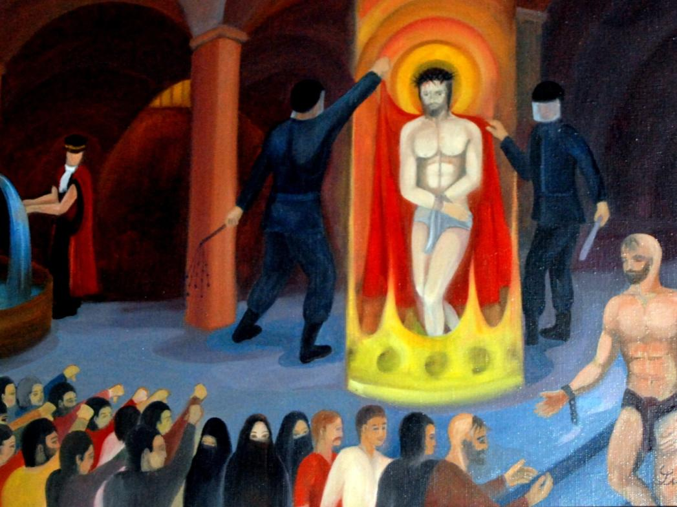
1ère station
Jésus est condamné à mort

Slide 3
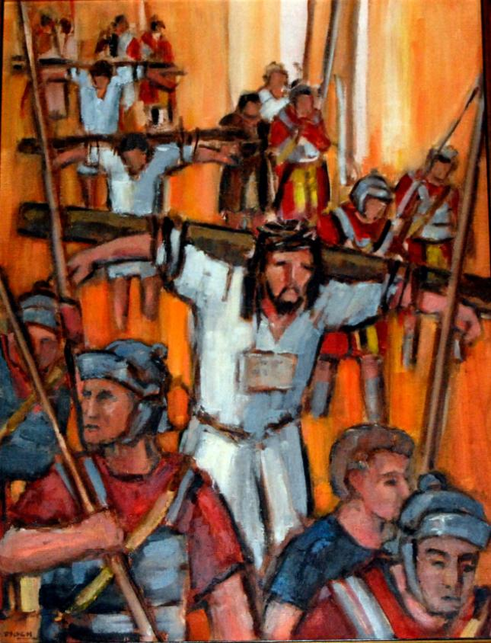
2ème station
Jésus est chargé de sa croix

Slide 4
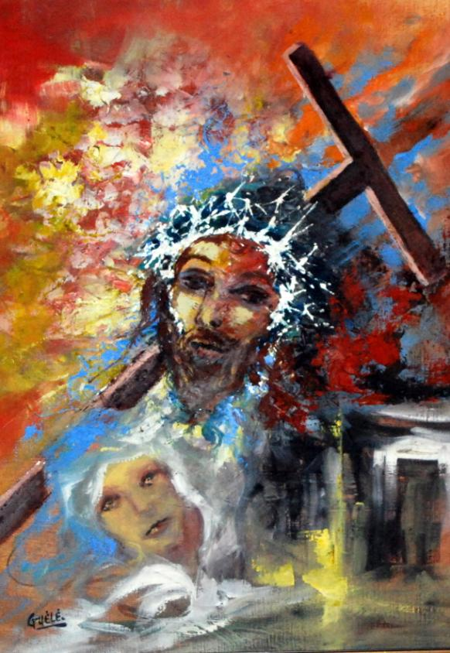
3ème station
Jésus tombe pour la première fois

Slide 5
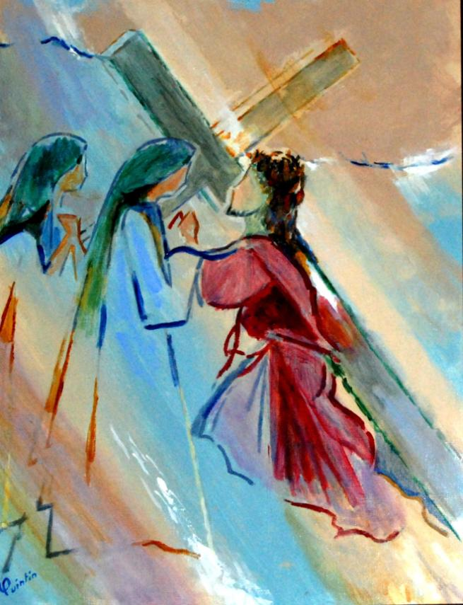
4ème station
Jésus rencontre sa mère

Slide 6
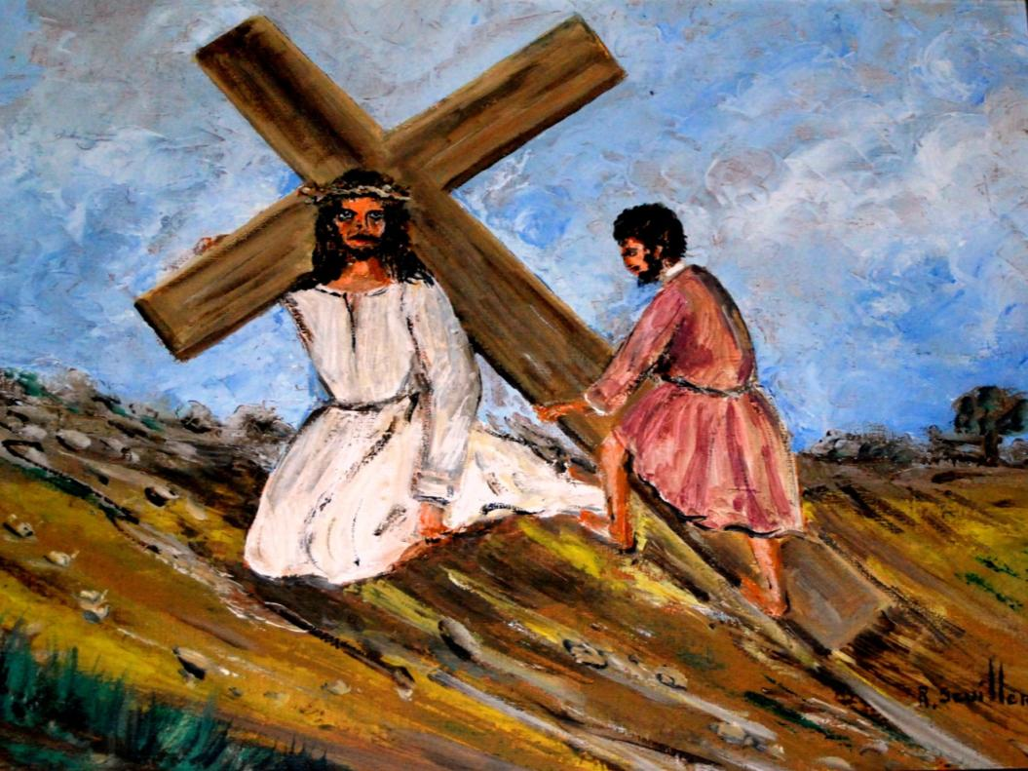
5ème station
Simon de Cyrène aide Jésus

Slide 7
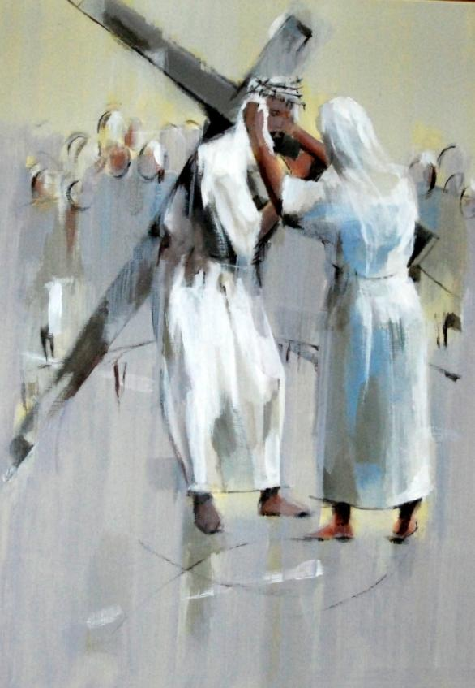
6ème station
Une femme essuie le visage de Jésus

Slide 8
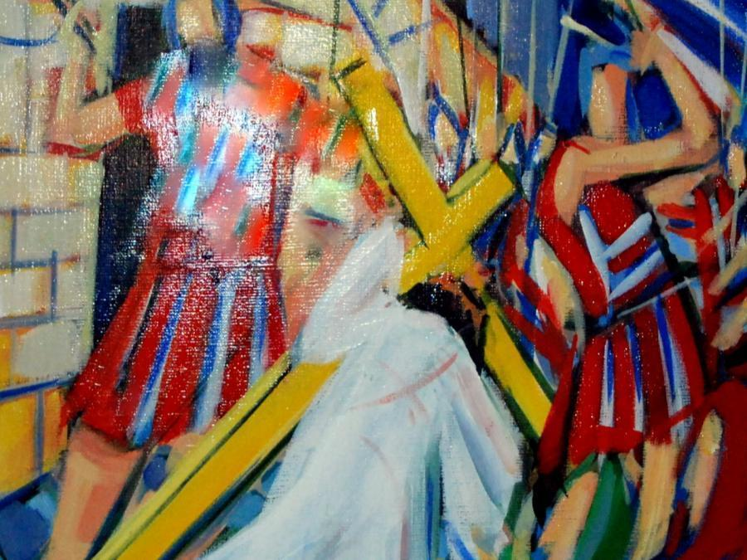
7ème station
Jésus tombe pour la deuxième fois

Slide 9
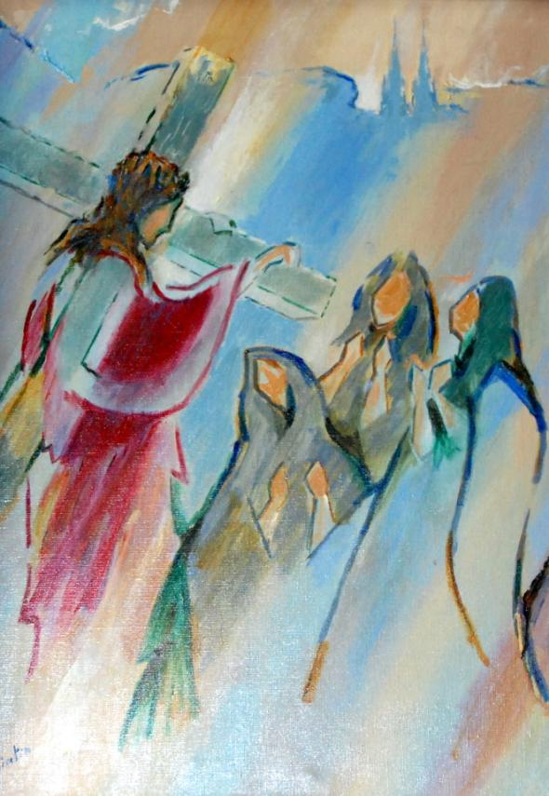
8ème station
Jésus parle aux femmes de Jérusalem

Slide 10
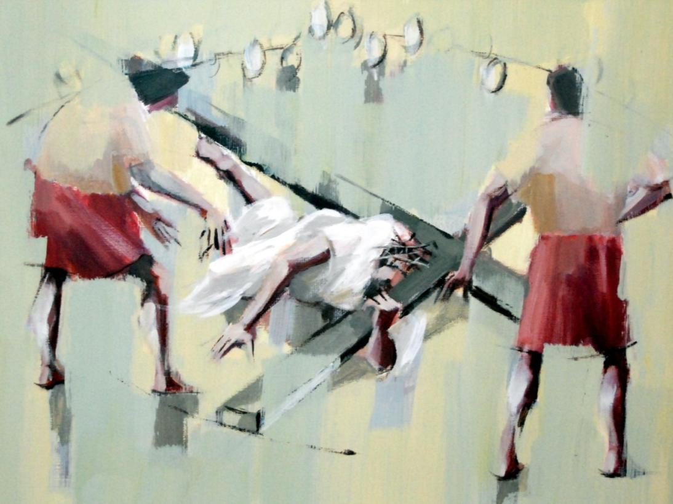
9ème station
Jésus tombe pour la troisième fois

Slide 11
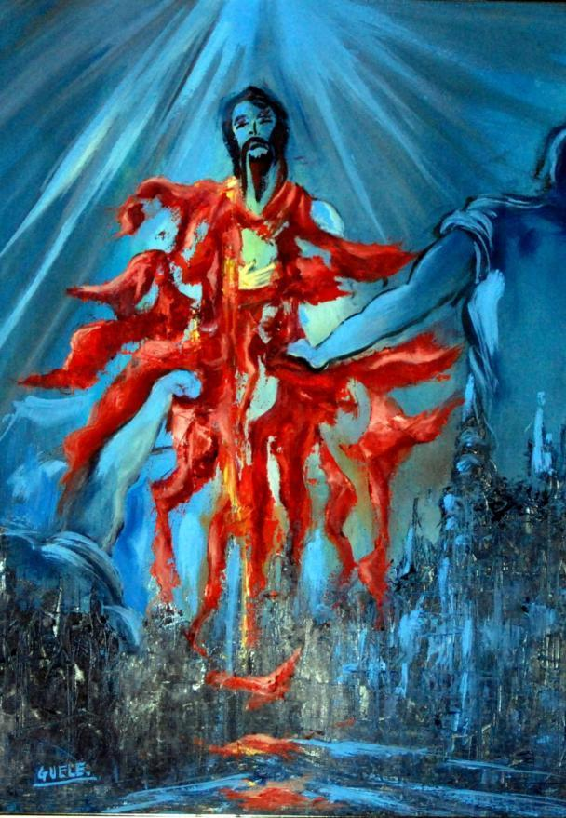
10ème station
Jésus est dépouillé de ses vêtements

Slide 12
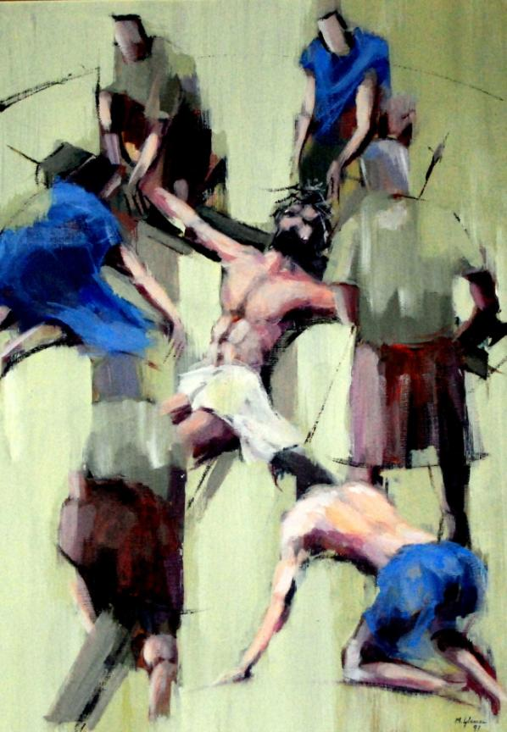
11ème station
Jésus est cloué sur la croix

Slide 13
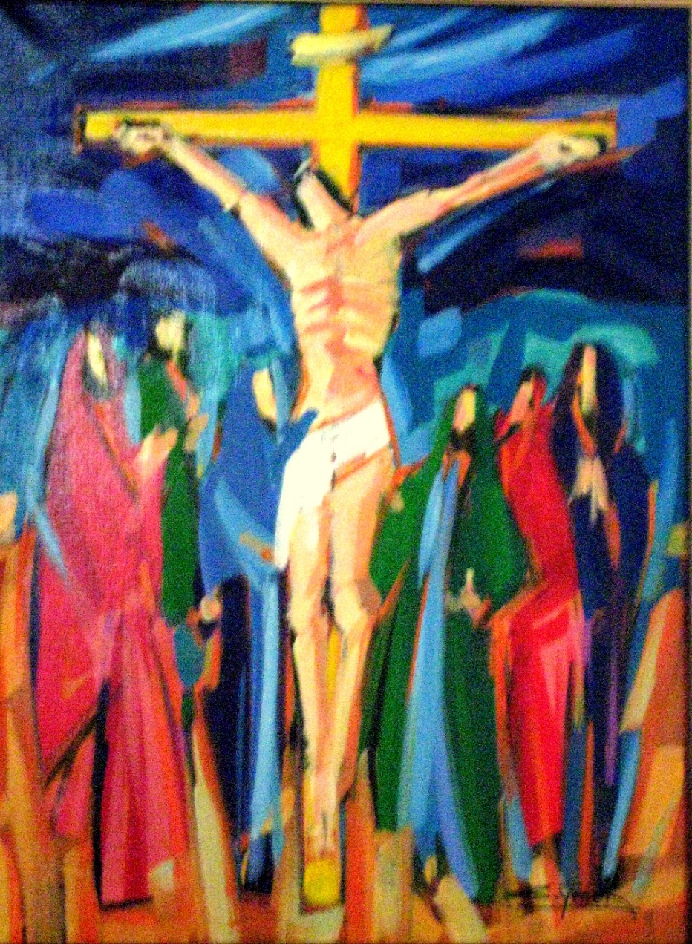
12ème station
Jésus meurt sur la croix

Slide 14
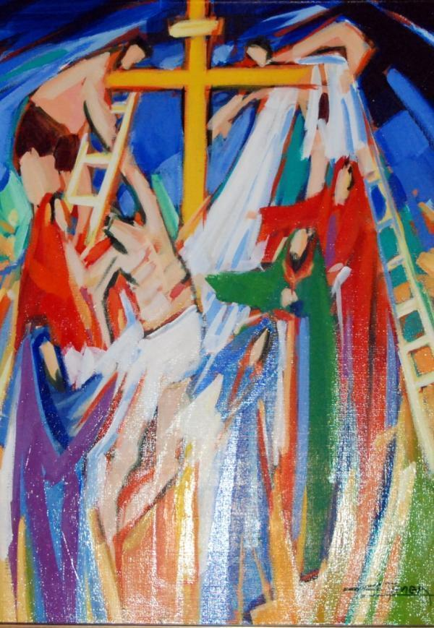
13ème station
Jésus est détaché de sa croix et remis à sa mère

Slide 15
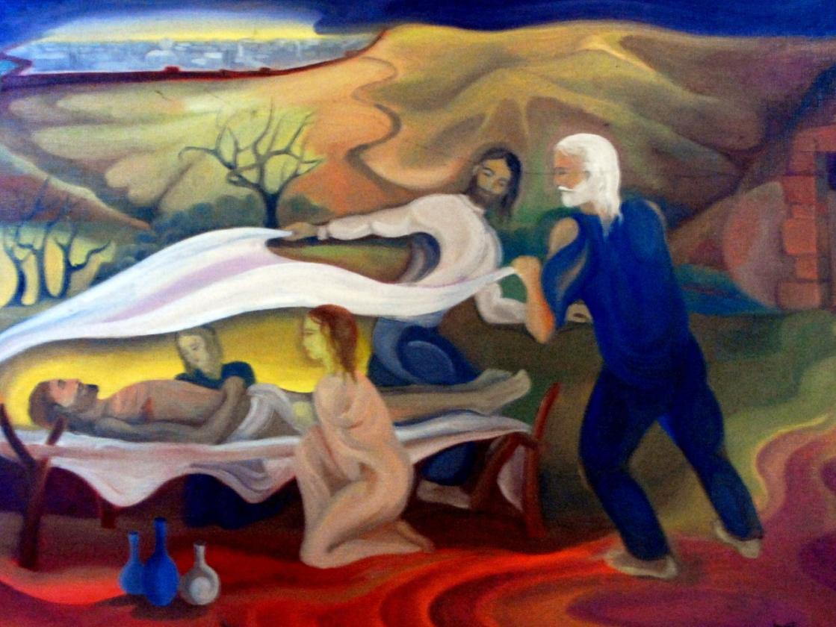
14ème station
Jésus est mis au tombeau

Slide 16
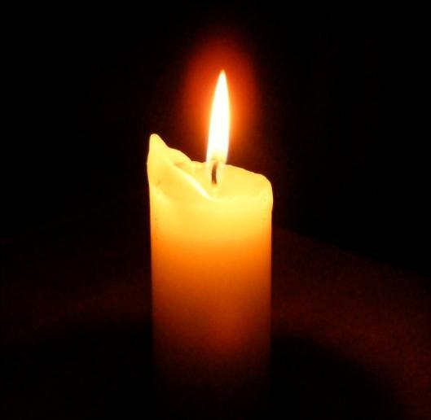
Dans nos obscurités, allume le feu qui ne s’éteint jamais…
Seigneur, apprends-nous
à tenir et attendre dans l’espérance même lorsque tout paraît fini…

